Slide 1


ПАСПОРТ ПРОЕКТА
Версия: ☐ 1.0 ☐ 2.0
Открытый Кубок по управлению проектами — 2026 в Москве
Проект и команда
Концепция
6 критериев
Обоснование и содержание
1
До 7 баллов
2
7 критериев
До 7 баллов
Команда
1
Основные параметры проекта
2
Проблематика в числах
1.0
1
Обоснование проекта
2
Экономическая оценка
3
Расходы и доходы
Маршрут построен
«Персональный цифровой тренер москвича» для департаментов здравоохранения и спорта г. Москвы, исполнитель Департамент инновационных технологий. Сроки: 01.11.2026 – 01.11.2028. Бюджет 280 млн.
Удовлетворенность граждан спортивной инфраструктурой 79%. Средняя длительность нетрудоспособности москвича 10,6 дней
Ожидаемая продолжительность жизни в Москве 79,38 лет
Покажите выгоду проекта для заказчика или инвестора.
Бюджет проекта 280 млн руб
Ежегодно привлеченных к занятиям спорта 120 000 чел/год.
Предотвратимый экономический ущерб – 11 700 руб. на чел/год.
Срок окупаемости 3 года.
Проектный цикл 10 лет.
Покажите объём расходов, доходов и график движения средств.
Капитан
Илья Назаров
Социально-демографическая - 70% систематически занимающихся спортом к 2029 г. Экономическая выгода: снижение дней нетрудоспособности на 10 % = снижение экономической нагрузки на бюджет города Москвы, а также снижение простоя у работодателей. Мэр: Технологическая выгода Москва № 1 в цифровизации среди регионов
Политический капитал: индекс здоровья Москвича в международных рейтингах оценки
снижение временной нетрудоспособности с 10,6 до 9,5 дня на одного работающего. При 7,0 млн занятых в Москве это 7,7 млн человеко-дней в год. По KPI платформе атрибутируется не менее 20 % — 1,54 млн человеко-дней. В деньгах, по средней зарплате 160,7 тыс. руб./мес. (7,8 тыс. руб. на рабочий день), это 12 млрд руб. восстановленного рабочего времени в год при разовой субсидии 280 млн руб.
Фонд оплаты труда 85,71 млн руб
Оборудование 66 млн
Направление
Сохранение населения, укрепление здоровья и повышение благополучия людей, поддержка семьи. Спорт. Искусственный интеллект
6
Результаты или продукты проекта
Название проекта
3
Суть и концепция проекта
1.0
4
Цели через показатели
1. ИИ надстройка ЕМИАС): Автоматические прогнозы на 7 дней вперед; 3 млн пользователей; Ежемесячные обращения к сайту 1 млн; Вовлечены все спорт.объекты Москвы;
2. ИИ бот в MAX: Количество пользователей >2 млн. Количество вернувшихся не менее 60%
3. Нормативные Акты: Закон г. Москвы «Об ИИ-сопровождении физической культуры и спорта»; Регламент обработки персональных и биометрических данных с разграничением доступа, прошедший экспертизу Роскомнадзора;
4. Образовательные материалы: Создано не менее 5 000 уникальных единиц контента;
5. Защищенные серверы: Задержка <300 мс;
6. Публикации в медиа: PR-охват не менее 1 500 выходов в СМИ;
7. Научные публикации: Не менее 20 статей в рецензируемых журналах, индексируемых в Scopus/Web of Science.
Персональный цифровой тренер москвича
Каждый москвич – спортсмен, для каждого свой спорт!
Создание и внедрение ИИ платформы для жителей Москвы, с персональной оценкой функционального состояния организма и рекомендация по оптимальным физическим нагрузкам.
Удовлетворенность граждан спортивной инфраструктурой 95%. Средняя продолжительность нетрудоспособности москвича в год 9,2 дня
Ожидаемая продолжительность жизни на 0,1%
Заказчик
5
Цели и целевые показатели
Департаменты здравоохранения и спорта г. Москвы
Увеличение продолжительности жизни на 0,1 в год,
Удовлетворенность занятий спортом на 95% до 79%
Увеличить количество москвичей активно занимающихся спортом до 7 млн
Снизить число дней нетрудоспособности до 9,2 в год с 10,6 в год
Исполнитель
Департамент инновационных технологий
Сроки реализации
6
Влияние на системы более высокого порядка
4
Дисконтирование и инвестиционные показатели
01.11.2026 – 01.11.2028
Бюджет, тыс. руб.
Увеличение продолжительности жизни на 0,1 в год,
Удовлетворенность занятий спортом на 95% до 79%
Увеличить количество москвичей активно занимающихся спортом до 7 млн
Снизить число дней нетрудоспособности до 9,2 в год с 10,6 в год
NPV 2 121, 31 млн руб.
IRR 162,2%
280 000
5
Альтернативные варианты решения
Дата отправки
04.09.2026
PUSH уведомления (не эффективно)
Увеличение спорт объектов (дорого)
Мобильное приложение (дорого)
Штат спортивных тренеров (дорого)
7
Ограничения, допущения, зависимости
Фиксированные: сроки, стоимость, риски, удовлетворенность пользователей, качество
Плавающие: ресурсы и требования
Допущения: стабильный интернет, тренд на спорт сохранится, уверенные пользователи смартфонов.
Зависимости: бюджет, поставщик серверов, нормативно правовые акты, межведомственные взаимодействия
Заинтересованные стороны
4 критерия
Планирование
6 критериев
Управление рисками
3
До 7 баллов
4
До 7 баллов
5
9 критериев
До 7 баллов
1
Реестр заинтересованных сторон
2
Отношение к проекту
1
Ресурсное планирование
2
Структурная декомпозиция
1
Основные риски проекта
2
Реестр рисков
3
Анализ рисков
Покажите текущую и желаемую заинтересованность каждой стороны.
Укажите сроки, бюджет и необходимые ресурсы проекта.
Представьте структуру работ и продуктов (результатов) проекта.
Основные риски проекта (10–25)
20 рисков в реестре, шесть групп: внешние и внутренние, каждые — социальные, техногенные, финансовые.
Ключевые: ВС-1 низкое удержание (80%, 14,0 млн, ранг 25), ВС-2 недоказуемость вклада платформы (70%, 8,0 млн, 16), ВТ-1 отсутствие единого источника данных о занятиях (70%, 6,0 млн, 16), ВТ-4 провал маркетинговой кампании (60%, 6,0 млн, 16), ВФ-3 недобросовестность подрядчика (50%, 7,0 млн, 12)
Снижение медианного числа занятий после акции, рост стоимости, срыв графика закупочных процедур. Вторичные: перенос средств в удержание (Б6) недофинансирует прочие работы; приостановка сценария при инциденте с данными бьет по охвату. Остаточные: после страхования ВТ-3 и банковской гарантии по ВФ-3 в резерве остается непередаваемая часть — время на замену исполнителя и восстановление работ.
Составьте реестр заинтересованных сторон.
Таблица 4
Список 1, 2
Таблица 1
Таблица 1 (столбцы 6,7)
3
Ресурсный план
4
Календарное планирование
4
Оценка рисков
5
План управления рисками
6
Уровни полномочий
Оцените сроки и бюджет на основе структуры работ и продуктов проекта.
Покажите основные этапы, зависимости между ними и длительность каждого этапа.
Резерв под риск — вероятность на влияние: 56,20 млн по известным рискам плюс 8,89 млн управленческого, итого 65,09 млн (23,2% бюджета). Монте-Карло не применяли: объем поведенческих данных дал бы ложную точность. Пересмотр оценки — ежеквартально, при срабатывании триггера и при изменении ранга на две позиции.
Таблица 4
Стратегии: избегание и передача для внешних рисков (страхование форс-мажора, обеспечение контракта и банковская гарантия, обязательства сторон фиксируются до старта этапа), смягчение и принятие — для внутренних.
В пределах резерва конкретного риска решение принимает руководитель проекта. Перераспределение свыше 5 млн, сдвиг вехи или использование управленческого резерва 8,89 млн — только куратор и заказчик.
3
Карта заинтересованных сторон
4
План управления коммуникациями
Эксель файл в приклепленных
Отметьте лиц, принимающих решения, и влиятельных противников проекта.
Подготовьте план коммуникаций для основных лиц, принимающих решения.
Таблица 2
5
Детальный календарный план
6
Контроль по вехам
7
Последствия отказа от изменения
8
Причины изменения
9
Влияние изменения
Рисунок 1
Представьте подробный календарный план, например диаграмму Ганта.
Подготовьте план контроля по ключевым точкам проекта.
При срабатывании ВС-1, показатель 7,8 млн к 2029 году не достигается: на втором году траектория резервом уже не выправляется. Варианты реализации изменения: перенос 11,20 млн в удержание в пределах резерва
Объективные: удержание на 30-й день ниже порога, стоимость привлечения выше 180 руб., отсутствие единого источника данных о занятиях, изменение подзаконных актов по обработке данных. Субъективные: смена приоритетов заказчика, давление продуктовых требований на расширение сбора данных, релизный цикл смежной команды.
Изменение покрывается резервом, базовая стоимость работ 214,91 млн не растет. Движение средств сдвигается — расходы на удержание переносятся с третьего года на второй, свободный остаток резерва снижается с 56,20 до 45,00 млн. График: вехи по метрикам удержания смещаются на квартал, критический путь не меняется.
Эксель файл в приклепленных
Таблица 3

Slide 2
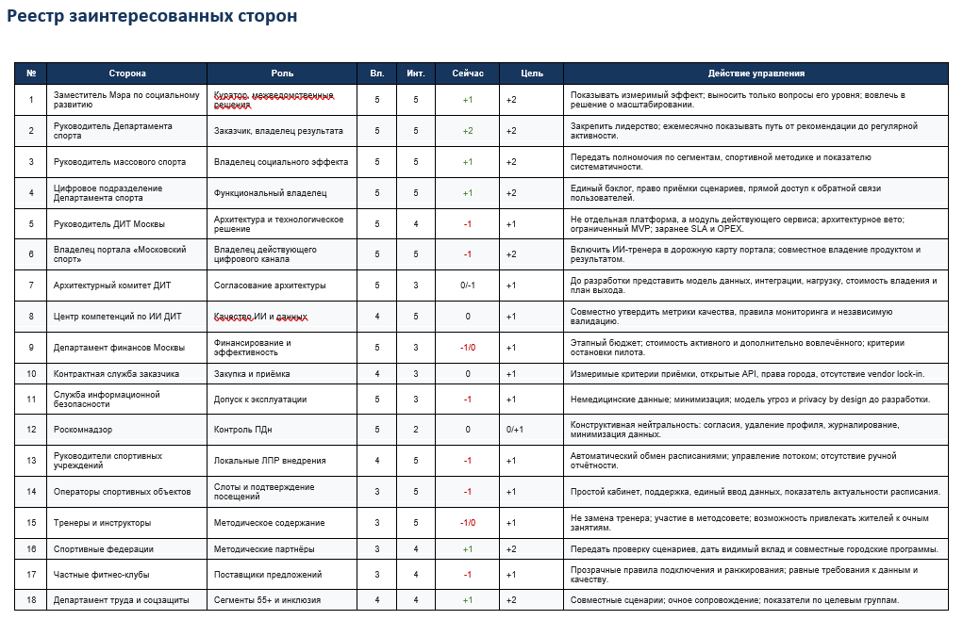
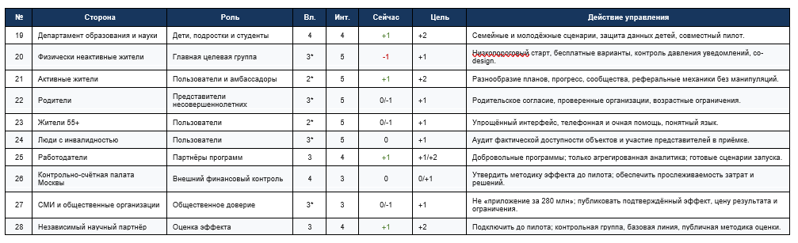
Таблица 1

Slide 3
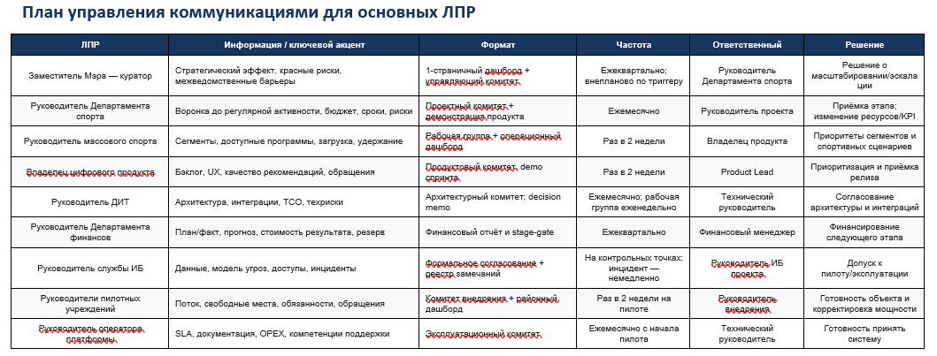
Таблица 2

Slide 4
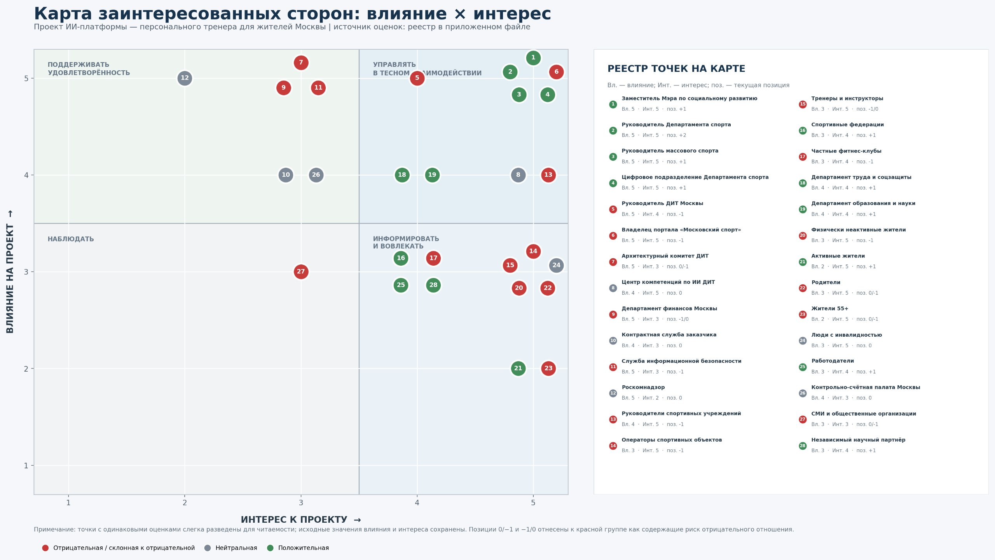
Рисунок 1

Slide 5
Список 1
ИЕРАРХИЧЕСКАЯ СТРУКТУРА ПРОДУКТОВ ПРОЕКТА (ИСП)
Иерархическая структура продуктов декомпозирует совокупный продукт проекта на составные части, обеспечивая однозначное понимание того, что именно должно быть создано и поставлено. Каждый элемент ИСП представляет собой конкретный, верифицируемый результат.
ИИ-платформа вовлечения жителей Москвы в физическую активность
1. Правовое и методическое обеспечение
1.1 Нормативная правовая база
1.1.1 Постановление Правительства Москвы о создании и эксплуатации платформы
1.1.2 Регламент информационного взаимодействия с Департаментом здравоохранения
1.1.3 Соглашения с операторами спортивных объектов и работодателями-партнёрами
1.2 Контур персональных данных
1.2.1 Оценка воздействия на защиту персональных данных
1.2.2 Политика обработки и формы раздельных согласий, включая сведения о здоровье
1.2.3 Модель угроз и аттестат соответствия информационной системы
1.3 Методическое обеспечение
1.3.1 Методика расчёта уровня вовлечённости пользователей
1.3.2 Методика оценки медико-экономического эффекта и атрибуции снижения ВН
2. Медицинский контур
2.1 Клинические алгоритмы подбора физической активности по группам здоровья
2.2 Перечень абсолютных и относительных противопоказаний
2.3 Цифровое направление на физическую активность в интерфейсе ЕМИАС
2.4 Кабинет медицинского работника с обратной связью о пациенте
2.5 Протокол медицинской безопасности рекомендаций
2.6 Программа обучения врачей первичного звена, медицинской профилактики и ЛФК
3. Данные и интеграции
3.1 Городская витрина данных «здоровье — активность»
3.2 Единый обезличенный профиль активности жителя
3.3 Интеграции с городскими системами
3.3.1 ЕМИАС: допуск, противопоказания, диспансеризация, реестр ЭЛН
3.3.2 MOS ID и mos.ru (идентификация, единый вход)
3.3.3 «Московская электронная школа» и «Московское долголетие»
3.3.4 Система ГТО, реестр спортивных объектов и календарь мероприятий
3.4 Открытый программный интерфейс для носимых устройств и фитнес-приложений
4. ИИ-ядро
4.1 Рекомендательная модель активностей и объектов с учётом здоровья
4.2 Модель формирования персонального плана нагрузок
4.3 Модель индивидуального риска временной нетрудоспособности
4.4 Предиктивная модель отказа от занятий и триггерные коммуникации
4.5 Контур MLOps: мониторинг, переобучение, платформа A/B-экспериментов
4.6 МАХ ИИ агент
5. Цифровые продукты для жителей
5.1 Мобильное приложение
5.2 Веб-кабинет на mos.ru
5.3 Карта объектов, отображение загрузки и онлайн-запись
5.4 Мотивационный контур: баллы, челленджи, корпоративные и районные соревнования
5.5 Упрощённый интерфейс для пользователей 55 лет и старше
5.6 Семейный и школьный контуры
6. Продукты для города и ИТ-инфраструктура
6.1 Аналитический дашборд «здоровье — спорт»
6.2 Геоаналитика доступности инфраструктуры
6.3 Личный кабинет оператора спортивного объекта
6.4 Городской центр обработки данных: среды разработки, тестирования, эксплуатации
6.5 Средства защиты информации и подсистема обезличивания
7. Обученный персонал и поддержка
7.1 Обученные врачи первичного звена и специалисты медицинской профилактики
7.2 Обученные операторы объектов и тренеры
7.3 Служба поддержки пользователей
8. Результаты интеллектуальной деятельности
8.1 Свидетельства о государственной регистрации программ для ЭВМ и баз данных
8.2 Клинические алгоритмы и методические рекомендации для тиражирования
8.3 Публикации по методологии оценки медико-экономического эффекта

Slide 6
Список 2
ИЕРАРХИЧЕСКАЯ СТРУКТУРА РАБОТ ПРОЕКТА (ИСР)
0. Управление проектом (проектный офис)
0.1 Инициация проектной деятельности
0.1.1 Разработка и утверждение устава проекта
0.1.2 Создание проектного комитета, назначение руководителя проекта и владельца продукта
0.1.3 Формирование межведомственной команды, распределение ролей и ответственности
0.1.4 Защита проекта и бюджета перед Правительством Москвы
0.2 Планирование проекта
0.2.1 Разработка сводного плана управления проектом
0.2.2 Разработка детального календарного плана (расписания)
0.2.3 Детализация бюджета по статьям и этапам
0.2.4 Идентификация рисков, оценка и разработка плана реагирования
0.2.5 Разработка плана коммуникаций и вовлечения заинтересованных сторон
0.2.6 Разработка плана управления качеством и приёмки результатов
0.2.7 Разработка процедуры управления изменениями
0.3 Исполнение, мониторинг и контроль
0.3.1 Проведение проектного комитета и регулярных статус-совещаний
0.3.2 Подготовка статус-отчётов (еженедельно / ежемесячно / ежеквартально)
0.3.3 Ведение журнала рисков и реализация мер реагирования
0.3.4 Управление запросами на изменение
0.3.5 Мониторинг исполнения бюджета и контроль отклонений
0.3.6 Управление вовлечённостью заинтересованных сторон, работа с сопротивлением
0.3.7 Актуализация расписания и плана по итогам каждого этапа
0.4 Закрытие проекта
0.4.1 Приёмка результатов, подписание акта сдачи-приёмки
0.4.2 Итоговая оценка медико-экономического эффекта
0.4.3 Формирование реестра извлечённых уроков и итогового отчёта
0.4.4 Передача платформы в операционную деятельность оператора
0.4.5 Архивирование проектной документации
1. Правовое и методическое обеспечение
1.1 Подготовка проекта постановления Правительства Москвы и его согласование
1.2 Разработка и подписание регламента взаимодействия с Департаментом здравоохранения
1.3 Проведение оценки воздействия на защиту персональных данных
1.4 Разработка политики обработки и форм раздельных согласий
1.5 Разработка модели угроз, внедрение мер защиты, аттестация системы
1.6 Разработка и утверждение методик расчёта вовлечённости и медико-экономического эффекта
2. Формирование медицинского контура
2.1 Разработка клинических алгоритмов подбора физической активности
2.2 Формирование перечня абсолютных и относительных противопоказаний
2.3 Проектирование и реализация цифрового направления в интерфейсе ЕМИАС
2.4 Разработка кабинета медицинского работника и контура обратной связи
2.5 Реализация и тестирование протокола медицинской безопасности рекомендаций
2.6 Разработка программы обучения и обучение врачей
3. Формирование данных и интеграций
3.1 Разработка модели данных и архитектуры витрины
3.2 Аудит качества и полноты исходных ведомственных данных
3.3 Развёртывание городской витрины данных «здоровье — активность»
3.4 Реализация единого обезличенного профиля активности
3.5 Интеграция с ЕМИАС в части допуска, противопоказаний, диспансеризации и ЭЛН
3.6 Интеграция с MOS ID, МЭШ, «Московским долголетием», ГТО и реестром объектов
3.7 Разработка открытого программного интерфейса для носимых устройств
3.8 Приёмочное тестирование интеграций
4. Разработка ИИ-ядра
4.1 Формирование обучающих выборок, разметка данных
4.2 Разработка рекомендательной модели активностей и объектов
4.3 Разработка модели персонального плана нагрузок
4.4 Разработка модели индивидуального риска временной нетрудоспособности
4.5 Разработка предиктивной модели отказа от занятий
4.6 Офлайн- и онлайн-валидация моделей, проверка на смещения
4.7 Развёртывание контура MLOps и платформы A/B-экспериментов
5. Разработка цифровых продуктов
5.1 Исследование целевых сегментов, формирование пользовательских сценариев
5.2 Проектирование интерфейсов, включая упрощённый интерфейс 55+
5.3 Разработка серверной части и программных интерфейсов
5.4 Разработка мобильного приложения и веб-кабинета на mos.ru
5.5 Реализация карты объектов, онлайн-записи и мотивационного контура
5.6 Разработка аналитического дашборда и кабинета оператора объекта
5.7 Функциональное, нагрузочное и приёмочное тестирование, испытания на проникновение
6. Развёртывание инфраструктуры
6.1 Развёртывание сред в городском центре обработки данных
6.2 Внедрение средств защиты информации и подсистемы обезличивания
6.3 Подключение медицинских организаций и спортивных объектов
7. Пилотное внедрение и подтверждение эффекта
7.1 Отбор пилотных и контрольных районов, разработка программы пилота
7.2 Запуск платформы в трёх административных округах
7.3 Сбор обратной связи, проведение A/B-экспериментов, доработка продукта и моделей
7.4 Оценка динамики временной нетрудоспособности и решение о масштабировании
8. Городское масштабирование, вовлечение и завершение
8.1 Развёртывание платформы во всех административных округах
8.2 Запуск мотивационного контура, партнёрских и корпоративных программ
8.3 Коммуникационная кампания «Каждый москвич — спортсмен. Для каждого — свой спорт»
8.4 Обучение медицинских работников и операторов объектов, запуск службы поддержки
8.5 Итоговая оценка достижения KPI и медико-экономического эффекта
8.6 Регламенты эксплуатации, план удержания эффекта на 2029–2030 гг., закрытие проекта
8.7 Оформление свидетельств о регистрации ПО и подготовка материалов для тиражирования

Slide 7
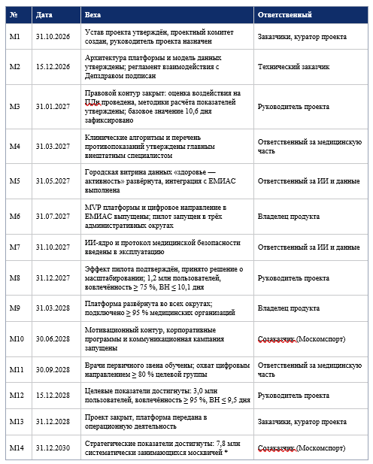
Таблица 3

Slide 8
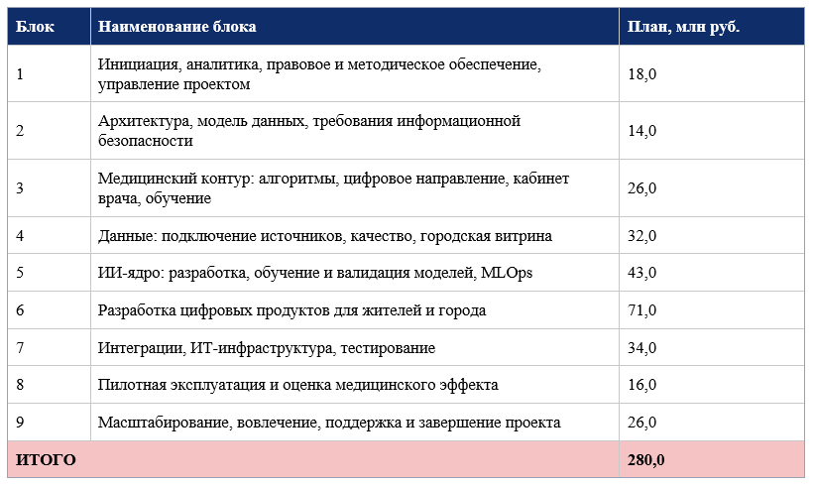
Таблица 4

